Slide 1
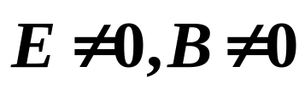

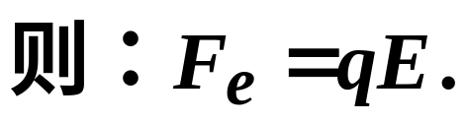

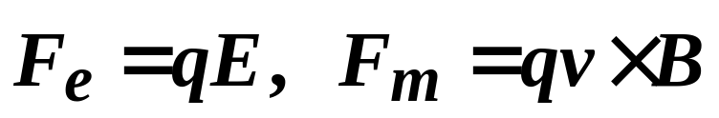
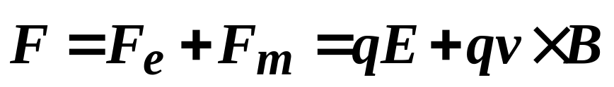
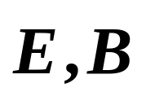

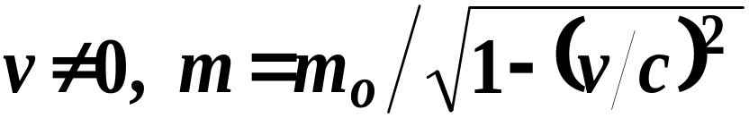
六、带电粒子在磁场中的运动
1.带电粒子的受力
一般地，带电q的粒子，在
中，
若
则：
—洛仑兹力
——也称为洛仑兹力。
即：
静止电荷只受电场力作用；
运动电荷，既受电场力，又受磁场力作用。
2.运动方程及其解
1）一般情形：
同时存在
设带电粒子q
处在电场和磁场同时存在的空间。

Slide 2
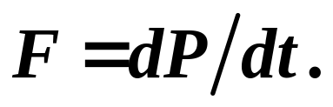
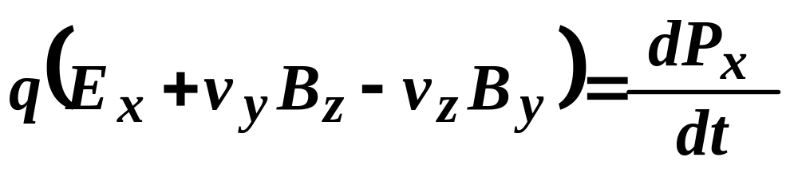
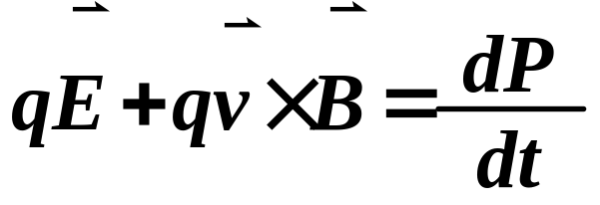

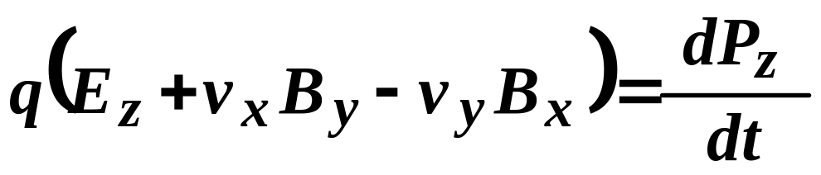
根据牛顿定律：
从力学中可知，若给定带电粒子的初始条件，原
则上可求解上述运动方程的解，即可知带电粒子q在
电磁场中任意t时刻的运动状态。
可见一般情况下，带电粒子在电磁场中的运动是比较复杂的，为避免复杂的数学运算，通常只讨论粒
子在均匀磁场中的情况。

Slide 3
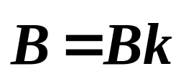
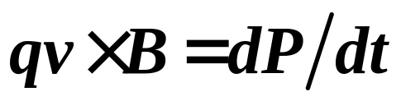

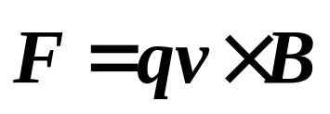

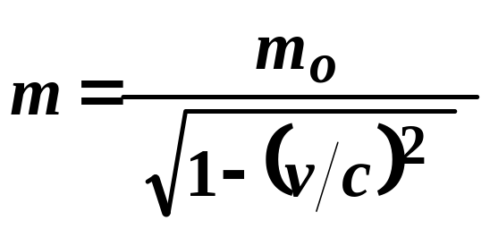
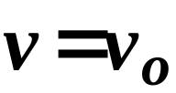
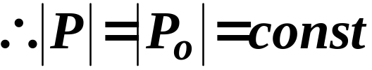


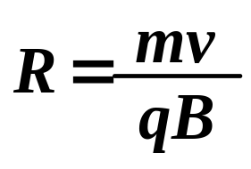
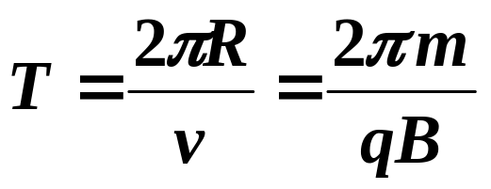
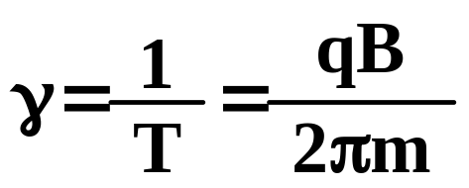
2）在均匀磁场中的情形：
已知磁场
电荷为q的粒子，以速度v₀进入B中
任一时刻，其满足的方程为：
磁场
对q粒子的作用力:
故v的大小不变
不变。
下面分两种情况讨论：
(1) q 以
进入磁场：
B
v_{o}
设此轨道半径为R，F_{向心}=qvB，
q
a_{向心}=v²/R
qvB=m v²/R
得：
F_{向心}= ma_{向心}
q转一周的时间：
——周期
频率：
——回旋共振频率

Slide 4


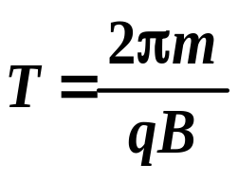
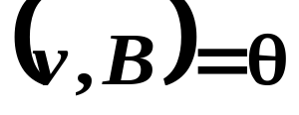
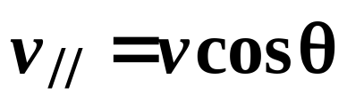

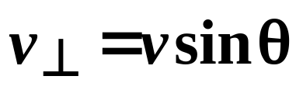
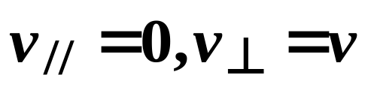

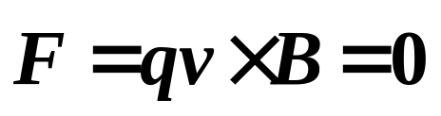



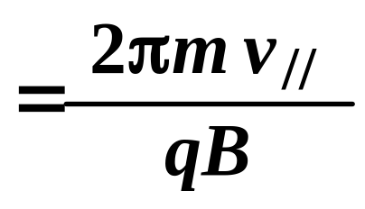
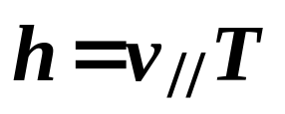


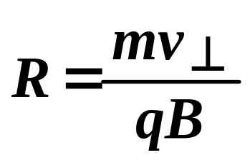

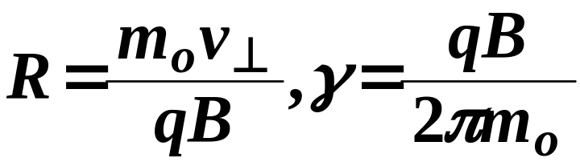
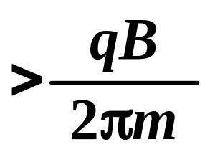

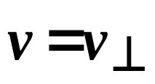

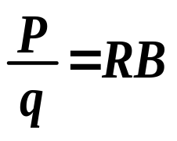
（2）普遍情形下
（任意角）
可分解
B
v_{o}
若
，就是上述情况；
q
q
若
则
B
若
上述两个运动合成
螺旋线
螺距：
半径：
讨论：
1) 若
时
结论：
高速运动粒子的频率比低速粒子的频率要小。
2) 若
时
则：
—测P的重要方法
回转半径R是粒子相对论动量的直接量度

Slide 5
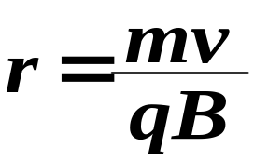
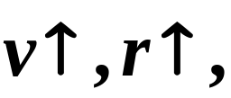
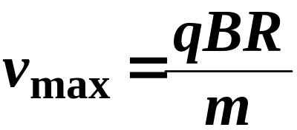
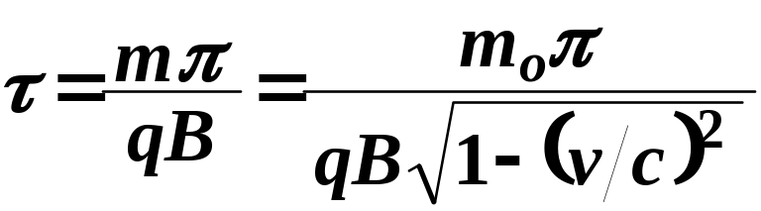
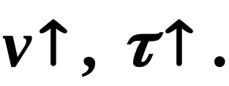
3.电荷在磁场中运动的有关应用
1）同步回旋加速器 —在高能物理，加速粒子。
结构：
两个铜制的D形盒，两盒间
有一定宽度的空隙
S
加速：只在空隙中进行
D₁
D₂
粒子进入D盒，作匀速圆周运动。
且周期增加。
N
均匀
磁场
R为盒的最大半径
在半盒运动所需时间：
交变电压

Slide 6

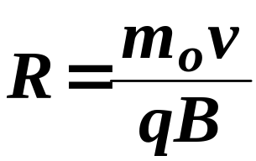
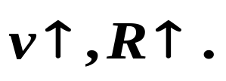

均匀
磁场
在半盒运动所需时间：
U
～
①、若振荡电源的周期能够随粒子的加速过程同步
变化，使粒子在D形盒之间的空隙中被加速。
——同步回旋加速器
②、从上，
若在
时，使B同步增加，则可
使R不变，这样，磁极可作成环形，而减少原材料。
加速的粒子能量，每十年提高一个数量级。能量范
围在0.08Mev—5×10⁵Mev. 能量的每次提高都带来
对粒子的新发现。如1983年发现W—、W＋、Z⁰粒子。

Slide 7


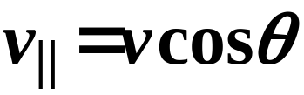



2）磁聚焦
带电粒子q以速度v 进入均匀磁场后，作螺旋线运动：
半径：
螺距：
一束发散角θ 不太
大，速度大致相同的
带电粒子，从A点进入
磁场，则：
A
A′
●
●
各粒子的螺距h相等，
R不相等
各粒子经历一个回旋周期后会聚到A′点
——磁聚焦

Slide 8

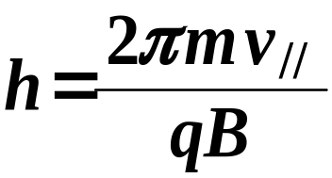
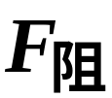




3）磁约束
一般带电粒子在非
均匀磁场也作螺旋线运动：
R↓
－
常量
B↑
但是：
常量
h↓
磁镜
磁瓶
注：平行磁场方向的速度分量较大的粒子，可能
从两端逃逸出去

Slide 9
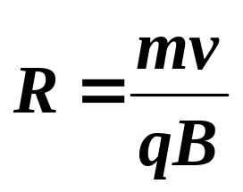
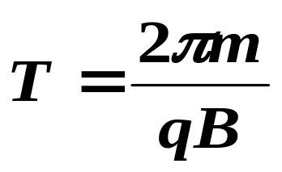
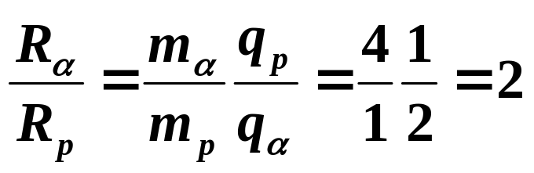
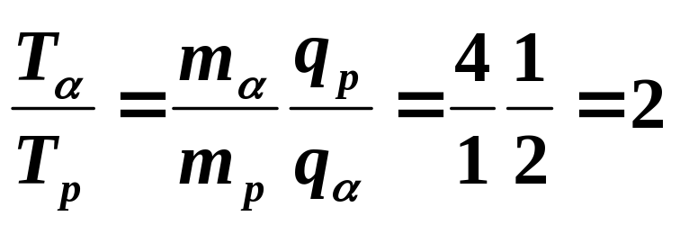
例. α 粒子与质子以同一速率垂直于磁场方向入射到均匀磁场中，它们各自作圆周运动的半径比R_{α} / R_{p}和周期比T_{α} / T_{p}分别为：［ ］
(A) 1和2 ； (B) 1和1 ；
(C) 2和2 ； (D) 2和1 ．
c

Slide 10
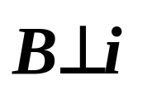
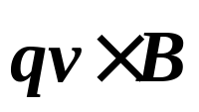
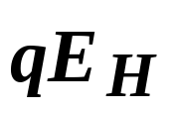
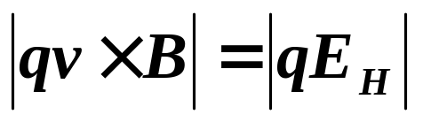




4.磁场中的电传导——霍耳效应
i :电流密度矢量，电流方向。
当导体处在磁场中，导体中的运动电荷将受到磁场力作用 ，从而建立横向电场 ~霍耳效应。
以一金属杆为例：
A
载流子以平均速度v漂移。
在无外场时：I=vqnab
加上磁场
→
→
i
B
载流子在
作用下
形成一个横向电场E_{AA'}—称为霍耳电场
a
向上
载流子同时受到两个力
A'
b
向下
时：
在AA’两表面间建立一个稳定的电位差V_{H}——霍耳电压
若已知I，
I=nqvab，
v=I/(nqab)。

Slide 11





A
→
→
说明：
i
B
(1) R_{H}：霍耳系数，与导体材料有关。
此处R_{H}=1/(nq)只对单原子金属符合。
a
(2)接通AA'则有电流
A'
b
q>0， 向上
向下，+q积累在上方，V_{H}>0
q<0， 向上
向上，+q积累在下方，V_{H}<0
(3)霍尔效应的现代应用
通过测V_{H}→测B
n型 电子导电
p型 空穴导电
1º 测试半导体的类型
3
2º 测磁场：目前测磁场常用高斯计
1
H
2
3º 可计算载流子浓度
4

Slide 12

例. 有半导体通以电流I，放在均匀磁场B中，其上下表面积累电荷如图所示．试判断它们各是什么类型的半导体？
n
P

Slide 13








四、载流导体在磁场中所受的力
1.安培力
载流导体在外磁场受到的磁力——安培力。
来源: 在洛伦兹力的作用下，导体中定向运动的自由电子和金属导体中晶格上的正离子不断碰撞，将动量传给导体，使整个导体在磁场中受到磁力作用。
2.安培定律：
设电流元
横截面S，在B相同的范围内
设正离子的数密度为n，则在dl中的正离子所受的力为：
即：
dl受到的合力

Slide 14







安培定律
任意载流导体在磁场中所受的合力为：
例1.
在均匀磁场
中有一弯曲导线ab，通有I电流，
求其受磁场力。
解：
由安培定律
B
a
b
L
则 F=I L_{ab}Bsinθ
若l与B均在板面内
方向垂直板面向外

Slide 15



例. 三条无限长直导线等距地并排安放，导线Ⅰ、Ⅱ、Ⅲ分别载有1 A，2 A，3 A同方向的电流．由于磁相互作用的结果，导线Ⅰ，Ⅱ，Ⅲ单位长度上分别受力F₁、F₂和F₃，如图所示．则F₁与F₂的比值是：［ ］
(A) 7/16． (B) 5/8．
(C) 7/8． (D) 5/4．
c
a
a

Slide 16







例. 如图，载有电流I₁和I₂的长直导线ab和cd相互平行，相距3r，今有载流电流I₃的导线MN=r，水平放置，且其两端MN分别与I₁、 I₂的距离都是r，ab、cd和MN共面，求导线MN所受的磁力大小和方向。
解：
a
c
M
N
r
r
r
b
d
方向？

Slide 17
























五.载流线圈在磁场中所受的力和力矩：
1）在均匀场中的线圈
a、矩形线圈：
设矩形线圈处在均匀磁场B中
由安培定律，可得各边受力：
向下
I
向上
向里
向外
⊙
×
∴F_{合}=0。
但F_{ab}、F_{cd}不在一直线上
则：线圈受力矩
n与I的方向
成右手关系
P_{m}:磁偶极矩

Slide 18













b、任意形状的平面线圈
设任意形状的闭合平面线圈，
电流为I，面积为S，
设想把线圈分割成许多无限小窄条组成，
每一小窄条受力矩为：
线圈受的总力矩为：
即：
一般线圈
讨论：
（1）当
F_{合}=0，τ_{合}=0。
当
τ_{合}= τ_{max}
当
τ_{合}＜ τ_{max}
(2)无论线圈什么形状,均匀磁场对它的作用只取决于P_{m}，
P_{m}相同的线圈受B的作用完全相同。

Slide 19











（3）平面线圈在磁场中的几种情况
非稳定平衡
稳定平衡
磁力矩总是使线圈或偶极子转向磁
场方向，与此类似，电偶极子在电
场中受到力矩使其转向电场方向。
2）在非均匀场中的线圈
一般地：
线圈除了有转动外还有平动。

Slide 20





例. 电子在磁感强度为 的均匀磁场中沿半径为R的圆周运动，电子运动所形成的等效圆电流强度I=________；等效圆电流的磁矩p_{m} =_________．已知电子电荷为e，电子的质量为m_{e}．

